Slide 1
第三章 泊松过程
哈尔滨工程大学

Slide 2

泊松过程
1 泊松过程的定义
2 泊松过程的到达时间间隔分布
3 泊松过程的到达时间分布
4 泊松过程的到达时间的条件分布
5 复合泊松过程

Slide 3
泊松过程
1 泊松过程的定义
2 泊松过程的到达时间间隔分布
3 泊松过程的到达时间分布
4 泊松过程的到达时间的条件分布
5 复合泊松过程

Slide 4
1. 泊松过程的定义
Poisson 过程是一类直观意义很强,而且极为重要的过程,其应用范围很广,遍及各个领域，公用事业、生物学、物理学、电子通信工程等很多方面的问题都可用 Poisson 过程物理模拟.
考虑一个来到某“服务点”要求服务的“顾客流”, 顾客到服务点的到达过程可认为是 Poisson 过程.当抽象的“服务点”和“顾客流”有不同的含义时，便可得到不同的Poisson过程. 例如,某电话交换台得电话呼叫,交换台就是服务点，所有的呼叫依先后次序构成一顾客流.

Slide 5


1. 泊松过程的定义
计数过程
定义 2.7.6 称实随机过程{N(t), t≥0}为计数过程，如果N(t) 代表到时刻 t 所发生的随机事件数.
计数过程{N(t), t≥0}应该满足下列条件：
(1) N(t)是非负整数;
(2)
(3) 代表时间间隔t-s内发生的随机事件数.

Slide 6

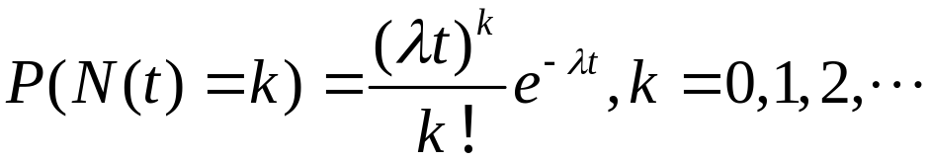
1. 泊松过程的定义
Poisson过程
定义 2.7.7 称计数过程{N(t),t≥0}是参数(强度、比率)为λ(λ>0) 的 Poisson 过程，如果：
(1) N(0)=0;
(2) {N(t),t≥0}是平稳的独立增量过程；
(3) ，N(t) 服从参数为 λt 的 Poisson分布，即

Slide 7

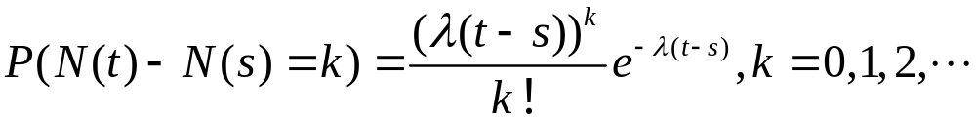
1. 泊松过程的定义
定理 2.7.6 设{N(t),t≥0}是参数为λ 的 Poisson 过程，则
(1) m_{N}(t)=λt，t≥0; D_{N}(t)=λt , t≥0;
C_{N}(s,t)=λmin(s,t), s,t≥0；R_{N}(s,t)=λ²st+λmin(s,t), s,t≥0.
(2) 服从参数为 的Poisson分布.
证明：(1) 只需证明： R_{N} (s,t)=λ²st+λmin(s,t), s,t≥0.
(2) 往证：

Slide 8



1. 泊松过程的定义
定义 2.7.8 称计数过程{N(t),t≥0}是参数为λ的 Poisson 过程，如果：
(1) N(0)=0;
(2) {N(t), t≥0}是平稳的独立增量过程；
(3) 当 充分小时，在(t, t+ )内出现事件一次的概率为
，即
(4)当 充分小时，在(t, t+ )内出现事件两次或是两次以上概率为 ，即

Slide 9
1. 泊松过程的定义
定理 2.7.7 定义2.7.7与定义2.7.8等价.
证明：
设定义2.7.7成立，只需证明定义2.7.8中的条件(3)、(4) 成立，即
设定义2.7.8成立，只需证明

Slide 10
泊松过程
1 泊松过程的定义
2 泊松过程的到达时间间隔分布
3 泊松过程的到达时间分布
4 泊松过程的到达时间的条件分布
5 复合泊松过程

Slide 11


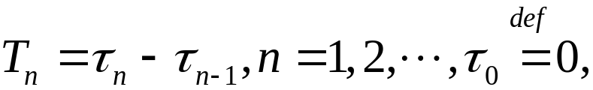

2. 泊松过程的到达时间间隔分布
Poisson 过程的到达时间间隔分布
设N(t)表示直到t时刻到达的随机点数,{N(t),t≥0}是强度为λ 的Poisson过程， 分别表示第1个，第2个,…,第n个,…,随机点的到达时间，称 为Poisson 过程的到达时间序列，它是一个随机变量序列，令 称{T_{n}, n=1,2,…}为Poisson 过程的 到达时间间隔序列，它也是一个随机变量序列.显然

Slide 12
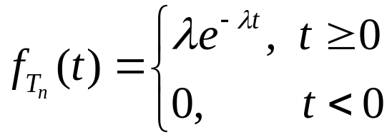
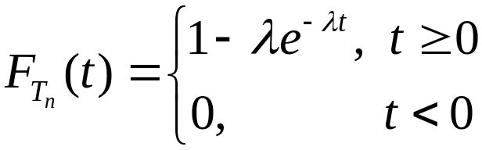
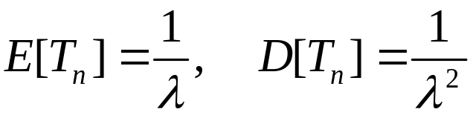
2. 泊松过程的到达时间间隔分布
定理 2.7.8 设{N(t),t≥0}是参数为 λ 的 Poisson 过程， {T_{n},n=1,2,…}是其到达时间间隔序列，则T₁,T₂,…,T_{n},…,相互独立同服从参数 λ 的指数分布.
即

Slide 13
泊松过程
1 泊松过程的定义
2 泊松过程的到达时间间隔分布
3 泊松过程的到达时间分布
4 泊松过程的到达时间的条件分布
5 复合泊松过程

Slide 14


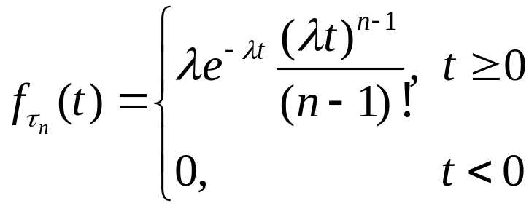
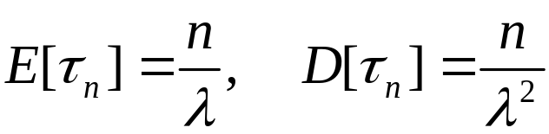
3. 泊松过程的到达时间分布
定理 2.7.9 设{N(t),t≥0}是参数为 λ 的 Poisson过程
是其到达时间序列，则
服从 Г 分布（也称为阶为 n 的 Erlang (埃尔朗)分布），即 的概率密度函数为

Slide 15
泊松过程
1 泊松过程的定义
2 泊松过程的到达时间间隔分布
3 泊松过程的到达时间分布
4 泊松过程的到达时间的条件分布
5 复合泊松过程

Slide 16
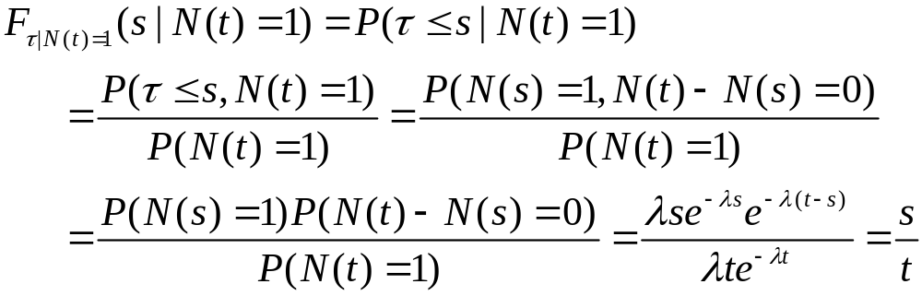
4. 泊松过程的到达时间的条件分布
设{N(t), t ≥0}是参数为λ的Poisson过程，如果在 [0,t) 内仅有一个随机点到达，τ 是其到达时间，则τ 服从 [0,t) 上的均匀分布.
事实上，当0 ≤ s < t 时，
从而τ服从 [0,t) 上的均匀分布.

Slide 17



4. 泊松过程的到达时间的条件分布
定理2.7.10 设{N(t), t ≥ 0}是参数为 λ 的 Poisson 过程，如果在 [0,t) 内有n个随机点到达，则 n 个到达时间
和 n 个相互独立同服从 [0,t) 上均匀分布的随机变量
的顺序统计量 同分布.

Slide 18
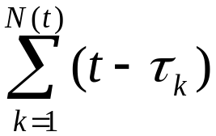
4. 泊松过程的到达时间的条件分布
例 2.7.2 假设乘客按照参数为λ 的Poisson过程{N(t), t ≥ 0}来到一个火车站乘坐某次列车，若火车在时刻 t 启程，试求在 [0,t] 内到达火车站乘坐该次列车的乘客等待时间总和的数学期望。
解： 设τ_{k} 是第k个乘客到达火车站的时刻，则其等待时间为t-τ_{k}，从而在[0,t]内到达火车站乘坐该次列车的乘客等待时间总和为

Slide 19
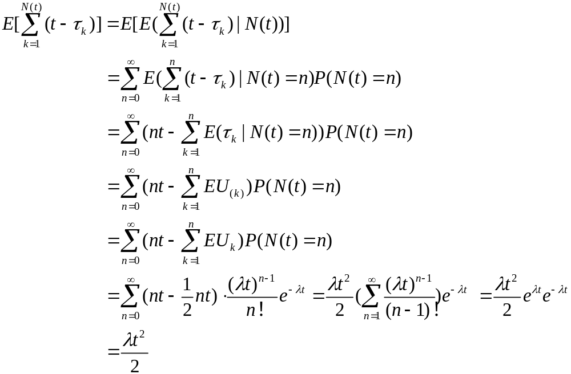
4. 泊松过程的到达时间的条件分布

Slide 20
泊松过程
1 泊松过程的定义
2 泊松过程的到达时间间隔分布
3 泊松过程的到达时间分布
4 泊松过程的到达时间的条件分布
5 复合泊松过程

Slide 21
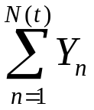
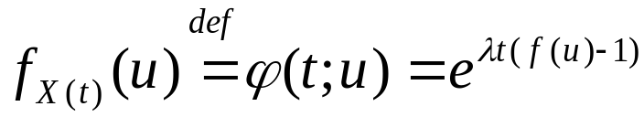


5. 复合泊松过程
定义 2.7.9 设{N(t),t≥0}是参数为λ的Poisson过程，{Y_{n},n=1,2,…}是相互独立同分布的随机变量序列，且{N(t),t≥0}和{Y_{n},n=1,2,…}也相互独立，令 ， t≥0，则称{N(t), t ≥0 }为 复合 Poisson 过程.
定理 2.7.11 设{N(t),t≥0}为复合Poisson过程，则
(1) {N(t),t≥0}的一维特征函数为
其中 f (u) 是 Y_{n}（n =1, 2, …）的特征函数；
(2) 若 则

Slide 22
5. 复合泊松过程
例 2.7.3 设移民到某地区定居的户数是一 Poisson 过程，平均每周有2户定居，即λ =2，如果每户的人口数是一随机变量，一户四人的概率为1/6，一户三人的概率为1/3，一户二人的概率为1/3，一户一人的概率为1/6，并且每户的人口数是相互独立的随机变量，求在五周内移民到该地区人口数的数学期望和方差.

Slide 23
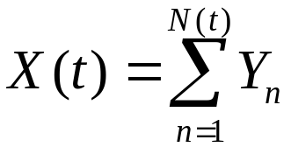
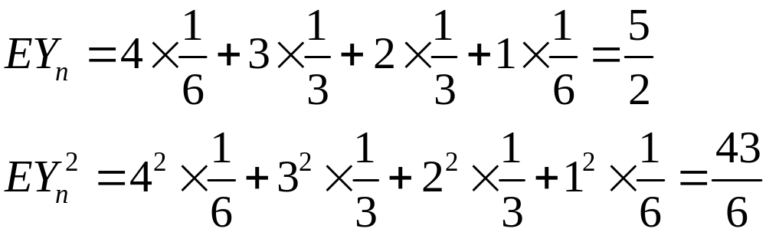
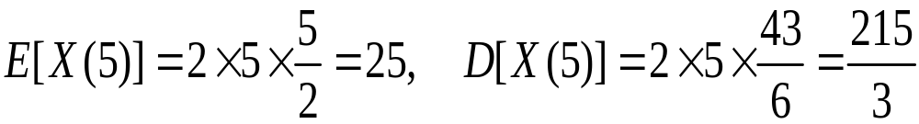
5. 复合泊松过程
解 设{N(t),t≥0}是移民到该地区定居的户数所形成的Poisson过程，则其参数为λ=2.再设Y_{n} 表示第n户的人口数， X(t) 代表移民的总人数，则 ，从而{N(t), t ≥ 0}是复合的Poisson过程.
因为
所以

Slide 24
5. 复合泊松过程
例2.7.4 设投保人的死亡是参数为λ 的Poisson过程，对于第n个死亡的投保人用随机变量 Y_{n}描述，同时也表示该投保人的价值，并且 Y_{n} (n=1,2,…) 相互独立同服从参数为 a (a>0) 的指数分布.令X(t)表示在期间[0,t)内保险公司必须付出的全部赔偿，求E[X(t)]和D[X(t)].

Slide 25
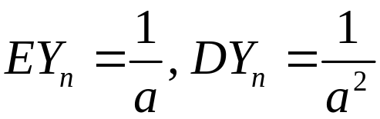
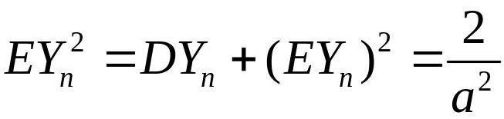
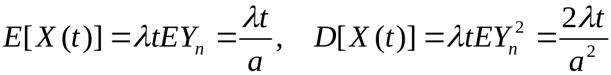
5. 复合泊松过程
解 设{N(t),t≥0}表示死亡的投保人所形成的Poisson 过程,其参数为 λ，则 ，t≥0. 从而{X(t),t≥0}是复合的Poisson过程.
由于
从而
因此

Slide 26

_{The End}

